Slide 1
আজকের ক্লাসে সকলকে স্বাগতম

Slide 2
দ্বাদশ শ্রেণি,
ব্যবসায় সংগঠন ও ব্যবস্থাপনা
উপস্থাপনায়
কিশোর বৈরাগী
প্রভাষক
ব্যবস্থাপনা বিভাগ
শরণখোলা সরকারি কলেজ,
শরণখোলা,বাগেরহাট ।

Slide 3
ছবিটি দেখে কি বোঝানো হয়েছে
পরিকল্পনা

Slide 4
আজকের পাঠের বিষয়
উত্তম পরিকল্পনা বৈশিষ্ট্য ।

Slide 5
ভবিষ্যতে কী করা হবে তা পূর্ব থেকে ঠিক করার নামই পরিকল্পনা ।
“পরিকল্পনা”

Slide 6
শিখনফল
এ পাঠ শেষে শিক্ষার্থীরা…
১। পরিকল্পনা কি তা বলতে পারবে ।
২। উত্তম পরিকল্পনার বৈশিষ্ট্য ব্যাখ্যা করতে পারবে ।

Slide 7
একক কাজ
পরিকল্পনা কী ?

Slide 8
উত্তম পরিকল্পনার বৈশিষ্ট্য
নির্দিষ্ট লক্ষ্য ও উদ্দেশ্য
নিরবচ্ছিন্নতা

Slide 9
উত্তম পরিকল্পনার বৈশিষ্ট্য
ত্রুটিমুক্ত
মিতব্যয়িতা

Slide 10
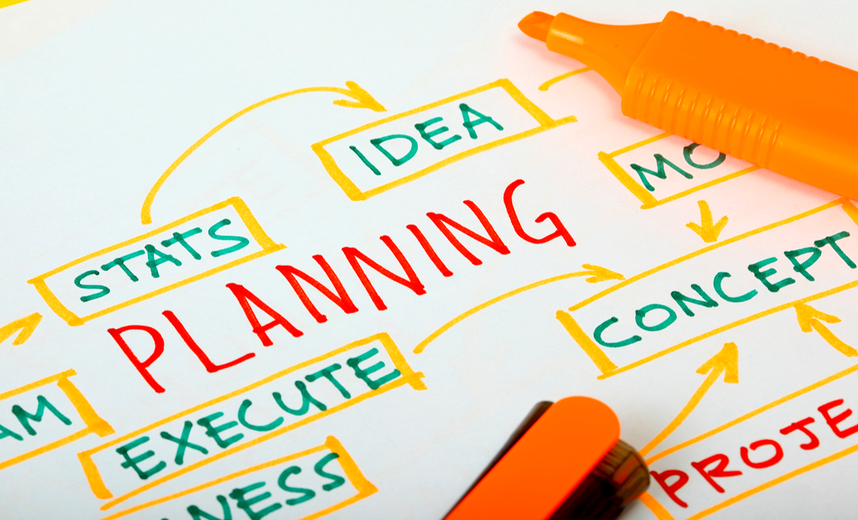
উত্তম পরিকল্পনার বৈশিষ্ট্য
সহজবোধ্যতা
নমমনীয়তা

Slide 11
উত্তম পরিকল্পনার বৈশিষ্ট্য
ভবিষ্যৎ দিকনির্দেশনা
সৃজনশীলতা

Slide 12
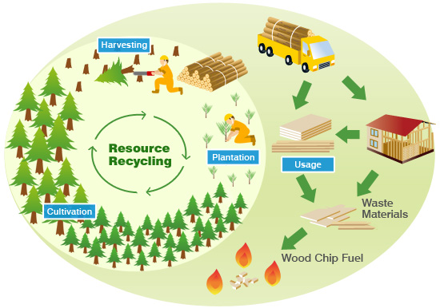
উত্তম পরিকল্পনার বৈশিষ্ট্য
বুদ্ধিমত্তার প্রয়োগ
সম্পদের সুষ্ঠু ব্যবহার

Slide 13
উত্তম পরিকল্পনার বৈশিষ্ট্য
বাস্তবমুখী
সমতা বিধান

Slide 14
উত্তম পরিকল্পনার বৈশিষ্ট্য
গ্রহণযোগ্যতা
তথ্যনির্ভর

Slide 15
উত্তম পরিকল্পনার বৈশিষ্ট্য
সমন্বয়সাধন
সামঞ্জস্যতা

Slide 16
মূল্যায়ন
১। লক্ষ্য কী ?
২। পরিকল্পনার আঙিনা কী ?
৩। নমনীয়তা কী ?

Slide 17
বাড়ির কাজ
পরিকল্পনাকে একটি নিরবচ্ছিন্ন প্রক্রিয়া বলা হয় কেন ?

Slide 18
সকলকে ধন্যবাদ

